Slide 1
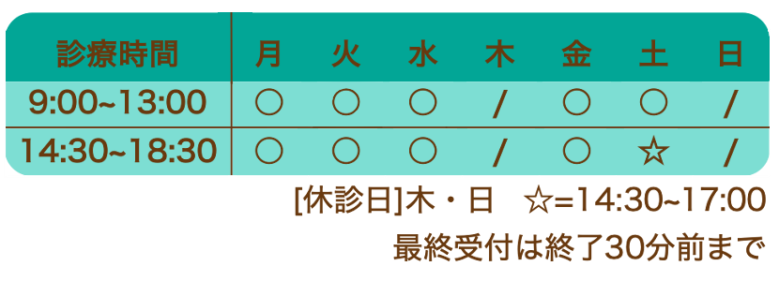
診療時間 | 月 | 火 | 水 | 木 | 金 | 土 | 日
19:00 ~ 13:00 | ○ | ○ | ○ | / | ○ | ○ | /
14:30 ~ 18:30 | ○ | ○ | ○ | / | ○ | ☆ | /

